Slide 1
Толерантность это…
ГБОУ гимназия №49
Социальный педагог Анохина О.И.

Slide 2

Толетантность это
Терпимость
Понимание
Принятие
Сотрудничество
Сострадание
Уважение
Прощение
Гармония

Slide 3
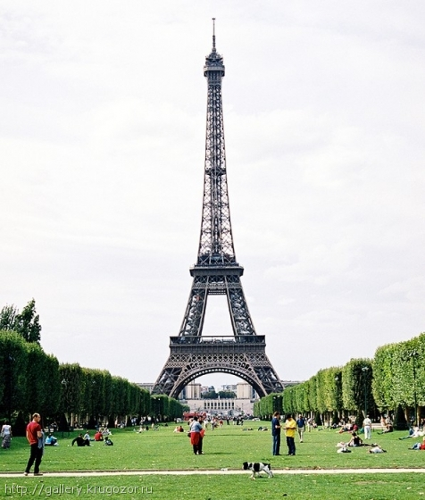
Немного истории
Толерантность произошла от фамилии французского министра иностранных дел Толейрана который благодаря своему гибкому уму и эффективной дипломатии оставался на посту при Бурбонах до Наполеона, при Наполеоне, после Наполеона. Был очень знаменит и популярен. Из политики это слово попало в психологию, социологию и всю медицину.

Slide 4
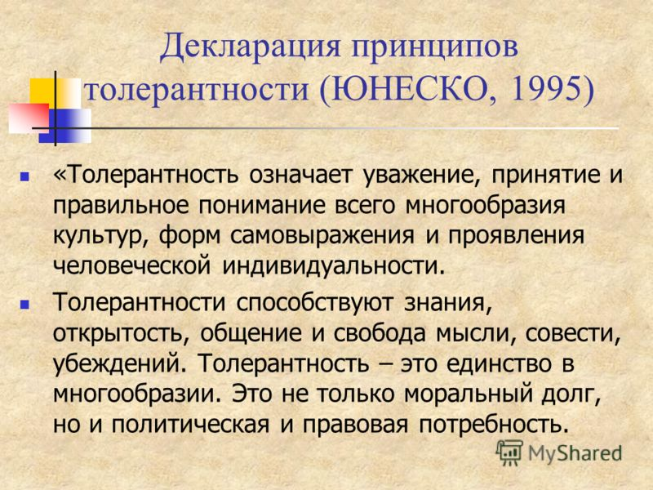
Декларация толерантности

Slide 5
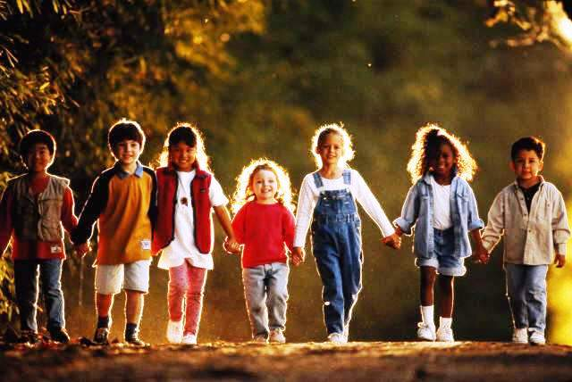
Толерантность это

Slide 6
Толерантность на улице
К пенсионерам
К младшим
К старшим
К инвалидам
К лицам без определенного места жительства
К больным людям
К тем кто не похож на тебя

Slide 7
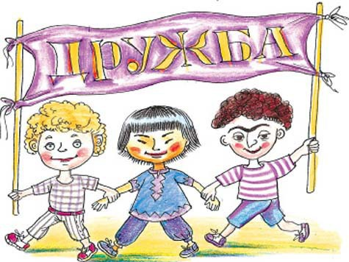
Толерантность это

Slide 8
Толерантность в школе
К друг другу
К учителям
К мальчикам
К девочкам
К двоечникам
К отличникам
К персоналу
К тем кто не похож на тебя

Slide 9
Проанализируй это
Ваш одноклассник не носит в школу учебник английского языка. Часто берет его у вас. После урока, забывая отдать учебник, уходит домой. В результате вы иногда не готовы к уроку, за что получаете неудовлетворительные оценки.
Как поступить в этой ситуации?

Slide 10
Проанализируй это
Один одноклассник грубо высказывается в адрес вашего друга. Вас это беспокоит и огорчает, хотя остальные ребята с удовольствием слушают колкие замечания.
Как быть в этой ситуации?

Slide 11
Проанализируй это
Вашу лучшую подругу пунктуальной не назовешь: она всегда и везде опаздывает. Если пойти в школу, не заходя за ней, она обидится, а дожидаться одноклассницы – значит опоздать в школу. Эта ситуация каждый раз приводит вас в бешенство
Что посоветуете?

Slide 12
Толерантность в семье
К родителям
К бабушке
К дедушке
К младшему брату или сестре
К старшему брату или сестре
К домашним животным

Slide 13
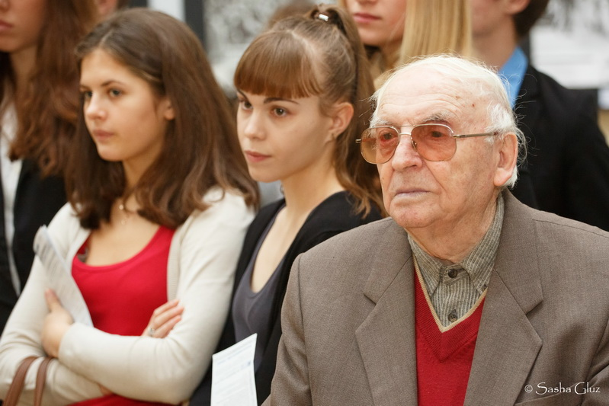
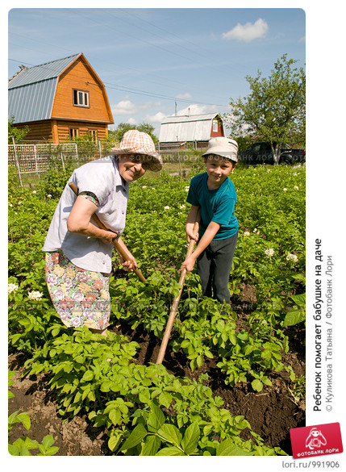
Толерантность Это?

Slide 14
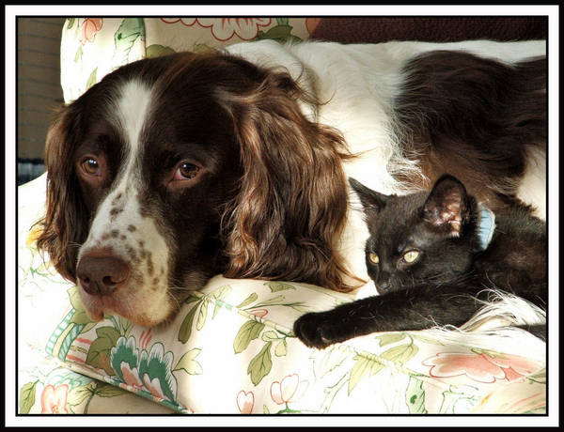
Толерантность это

Slide 15
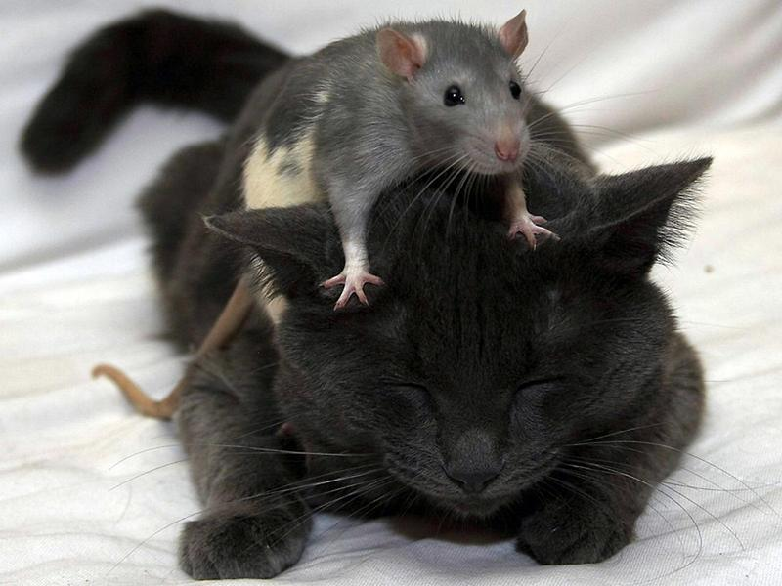
Толерантность Это

Slide 16
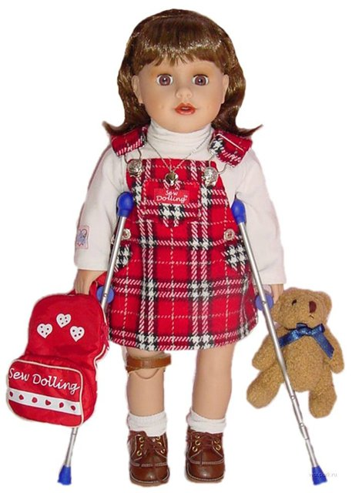
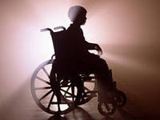
Толерантность это

Slide 17
Насколько я толерантен?
А сейчас мы с вами проведем тестирование и определим, насколько вы толерантны. Если вы выбираете первый ответ, загибайте палец.

Slide 18
Насколько ты толерантен?
Миша плохо одет…
Это неважно.
Ты подсмеиваешься над ним.
Петя питается не так, как ты, по причине своей религии…
Ты просишь, чтобы он объяснил это.
Ты говоришь, что он выглядит смешно.
Цвет кожи у Джо отличается от твоего…
Ты стремишься лучше узнать его.
Ты высказываешь по этому поводу обидные замечания.
Пожилая женщина медленно идет…
Ты помогаешь ей и придерживаешь дверь.
Ты отталкиваешь ее, чтобы обогнать.
Ты – девочка, тебя ставят рядом с мальчиком…
Ты разговариваешь с ним.
Ты говоришь, что все мальчик - нули.
На твоих глазах на кого – то нападают…
Ты пытаешься защитить его.
Ты делаешь вид, что ничего не замечаешь.
К тебе подходит ребенок – инвалид…
Ты естественным образом разговариваешь с ним.
Ты отходишь от него и не знаешь, что сказать.

Slide 19
Насколько я толерантен?
Загнул 7 пальцев? Прекрасно! Ты уверен в себе, можешь выразить свое мнение. И ты понял, что твоя свобода заканчивается там, где начинается свобода других.
Если от 3 до 6, то ты не очень толерантен. Ты недостаточно уверен в себе для того, чтобы делиться и выражать свое мнение, однако, ты добрый и со временем у тебя все получится.
Меньше трех? Ты совсем не толерантен! Если ты попытаешься лучше понять себя, какой ты есть, то сможешь стать по-настоящему счастливым!

Slide 20
Притча
Класс – это маленькая семья. И хотелось бы, чтобы в нашей семье всегда царила доброта, уважение, взаимопонимание, не было бы ни ссор, ни ругани. А что же для этого нужно?
Давайте послушаем китайскую притчу «Ладная семья».

Slide 21
Притча
Жила-была на свете семья. Она была не простая. Более 100 человек насчитывалось в этой семье. И занимала она целое село. Так и жили всей семьей и всем селом. Вы скажете: ну и что, мало ли больших семейств на свете. Но дело в том, что семья была особая – мир и лад царили в той семье и, стало быть, на селе. Ни ссор, ни ругани, ни, Боже упаси, драк и раздоров. Дошел слух об этой семье до самого владыки страны. И он решил проверить, правду ли молвят люди. Прибыл он в село, и душа его возрадовалась: кругом чистота, красота, достаток и мир. Хорошо детям, спокойно старикам. Удивился владыка. Решил узнать, как жители села добились такого лада, пришел к главе семьи, расскажи, мол, как ты добиваешься такого согласия и мира в твоей семье. Тот взял лист бумаги и стал что-то писать, писал долго – видно, не очень силен был в грамоте. Затем передал лист владыке. Тот взял бумагу и стал разбирать каракули старика. Разобрал с трудом и удивился. Три слова были начертаны на бумаге: любовь; прощение; терпение. И в конце листа: сто раз любовь, сто раз прощение, сто раз терпение. Прочел владыка, почесал, как водится, за ухом и спросил: - И все? - Да, - ответил старик, - это и есть основа жизни всякой хорошей семьи. И, подумав, добавил: - И мира тоже.
- Как вы поняли эту притчу?

Slide 22
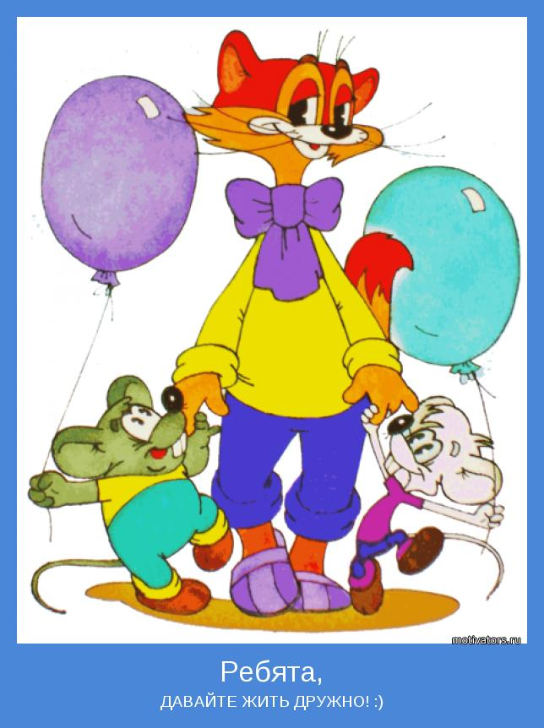
Давайте жить дружно!

Slide 23
Приложение -Игра домино
Первый участник (желательно - ведущий) становится в центр и называет две свои характеристики - "С одной стороны, я ношу очки, с другой - люблю мороженое". Участник, который тоже носит очки или тоже любит мороженое подходит к первому участнику и берет его за руку, говоря, например "С одной стороны, я люблю мороженое, с другой стороны - у меня есть собака". Игра продолжается, пока все участники не станут частью домино.

Slide 24
Игра домино - обсуждение
что участники чувствовали, пока ждали, что к ним кто-нибудь "прицепится";
старались ли они называть самые распространенные характеристики или, наоборот,
им хотелось чем-то выделиться;
что нового они узнали друг о друге;
что они чувствовали, когда узнавали, что кто-то в группе похож на них;
что они чувствовали, когда узнавали, что кто-то на них не похож;
хорошо или плохо, что в группе есть столько разных людей. Почему?

